Slide 1


Hướng dẫn sử dụng ứng dụng
CLB ARON Badminton · Vote lịch đánh, quỹ, xếp hạng
Dành cho thành viên

Slide 2






Bạn làm được gì trong ứng dụng?
TỔNG QUAN
Đăng ký hoạt động
Mỗi tháng chọn Cố định hoặc Vãng lai.
Vote lịch đánh
Tham gia hoặc Vắng chỉ với một chạm.
Vote từ email
Bấm nút trong thư nhắc, không cần đăng nhập.
Quỹ và thanh toán
Xem tiền phải đóng, nộp bằng mã QR.
Xếp hạng
Tích XP và lên cấp tay vợt.
Hồ sơ cá nhân
Đổi ảnh, biệt danh, mật khẩu.

Slide 3
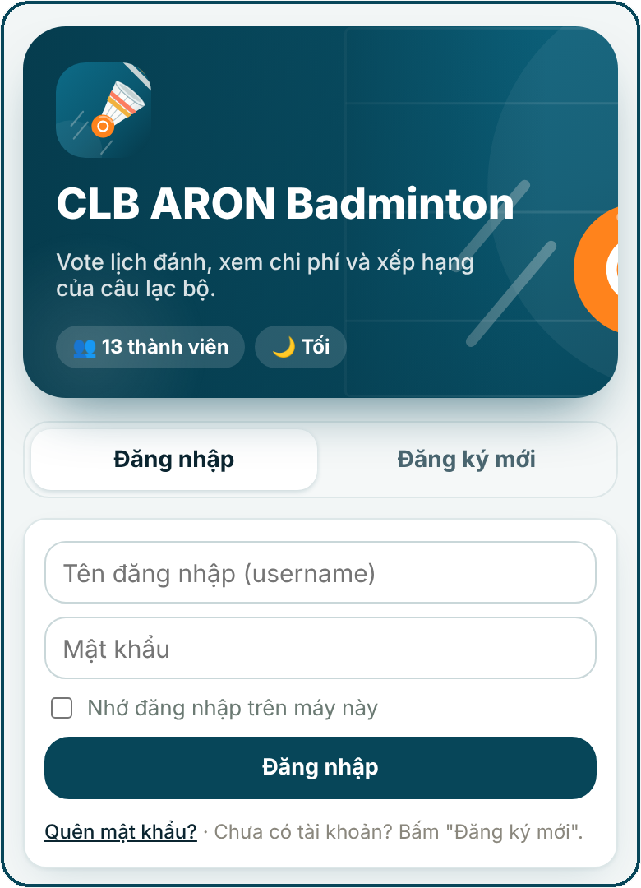
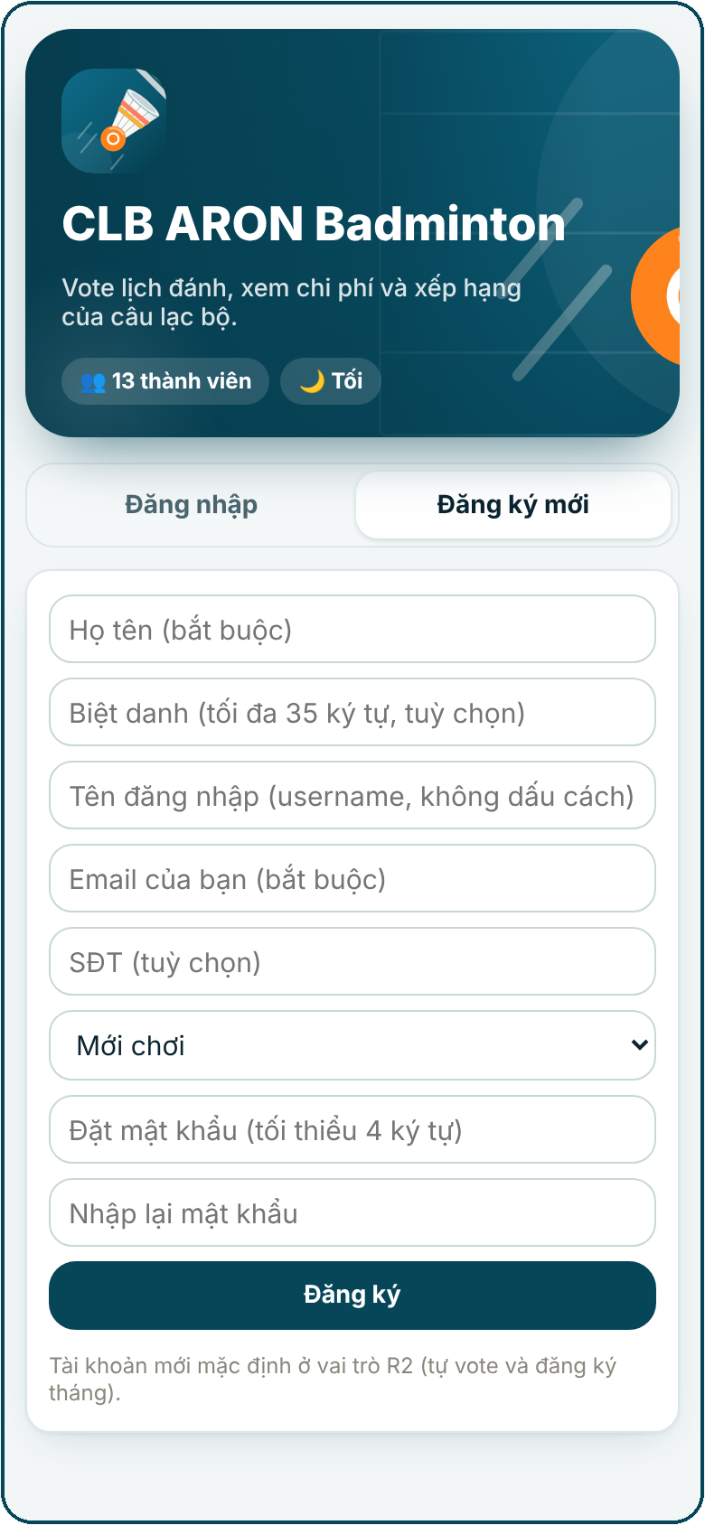
Đăng nhập và đăng ký
BẮT ĐẦU
1
Đăng ký mới
Điền họ tên, email, tên đăng nhập, mật khẩu.
2
Chờ Admin duyệt
Duyệt xong bạn mới đăng nhập được.
3
Đăng nhập
Tích 'Nhớ đăng nhập' để khỏi nhập lại.
4
Quên mật khẩu?
Nhận mật khẩu tạm qua email.

Slide 4
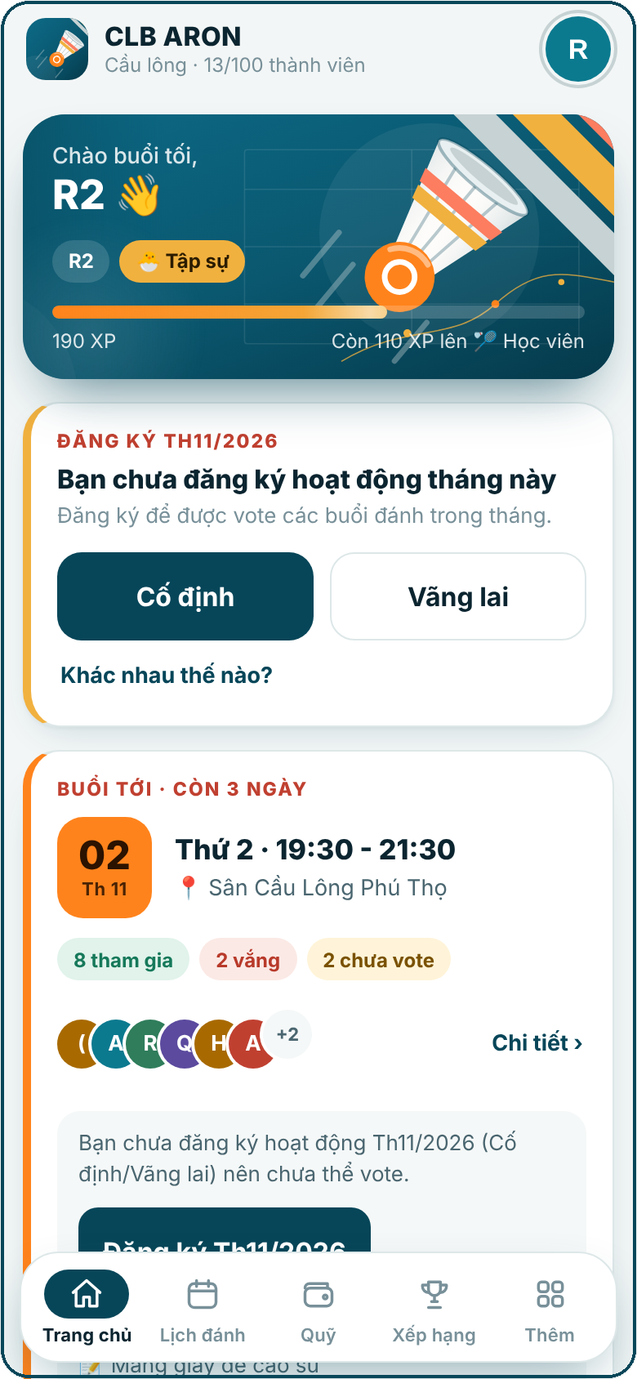
Đăng ký hoạt động hằng tháng
MỖI THÁNG
1
Chọn loại hình
Ở Trang chủ hoặc Hồ sơ, chọn Cố định hoặc Vãng lai.
2
Cố định
Giữ chỗ các buổi trong tháng, chia phí đều mọi buổi.
3
Vãng lai
Chỉ trả phí buổi bạn tham gia, mức phí gấp 1,5 lần.
4
Chưa đăng ký thì chưa vote được
Đổi được cho đến khi Admin chốt đăng ký tháng.

Slide 5
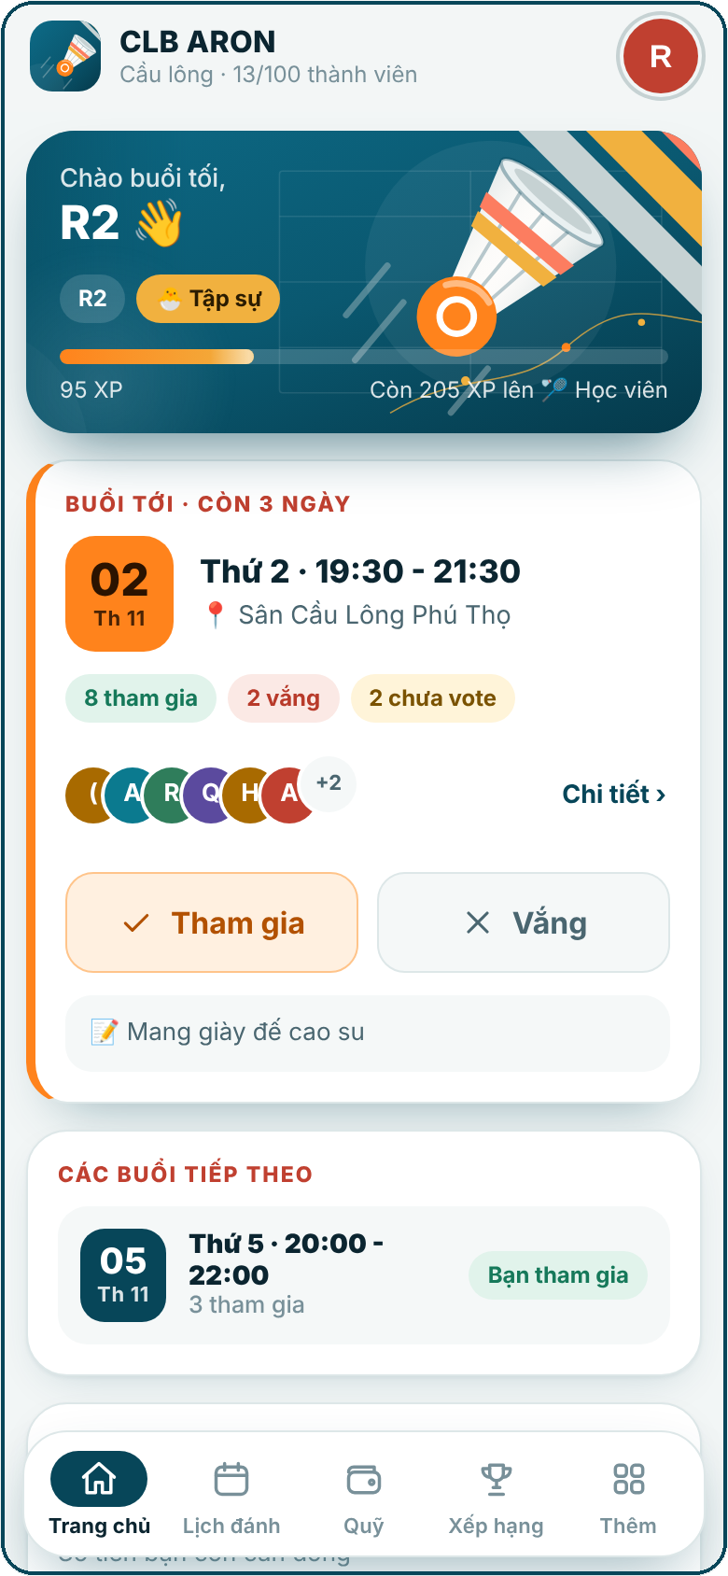
Trang chủ của bạn
TRANG CHỦ
1
Banner chào
Hiện cấp tay vợt và thanh XP của bạn.
2
Buổi tới
Ngày giờ, sân, ai đã tham gia. Vote ngay bằng hai nút.
3
Các buổi tiếp theo
Xem nhanh trạng thái vote từng buổi.
4
Quỹ và Bảng tin
Số tiền còn phải đóng và thông báo mới của CLB.

Slide 6
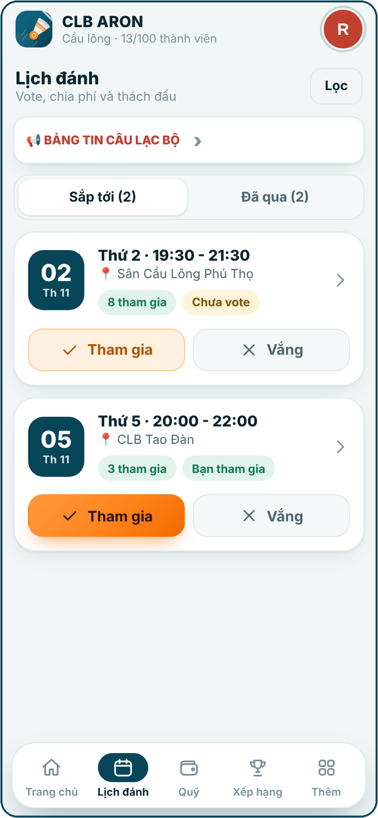
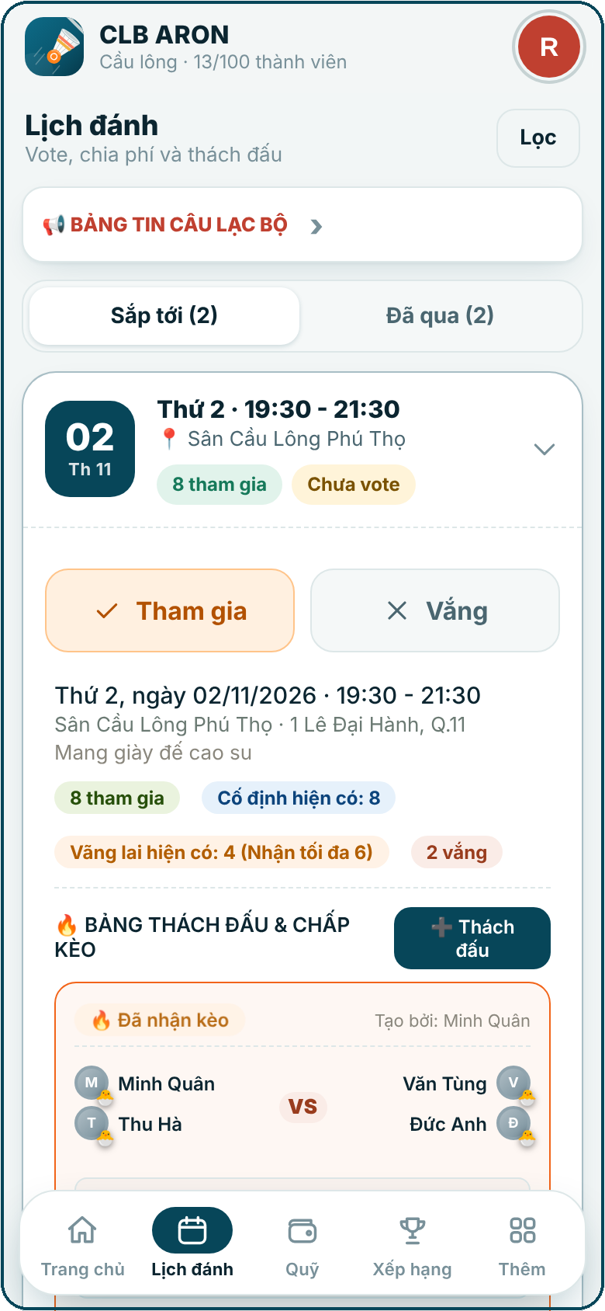
Vote Tham gia hoặc Vắng
LỊCH ĐÁNH
1
Mở tab Lịch đánh
Bấm Tham gia (cam) hoặc Vắng ngay trên thẻ.
2
Xem ai đã vote
Bấm vào buổi để xem bảng vote.
3
Đổi ý thoải mái
Bấm lại nút khác trước khi buổi chốt.
4
Buổi đã chốt
Không tự đổi được, hãy liên hệ Admin.

Slide 7
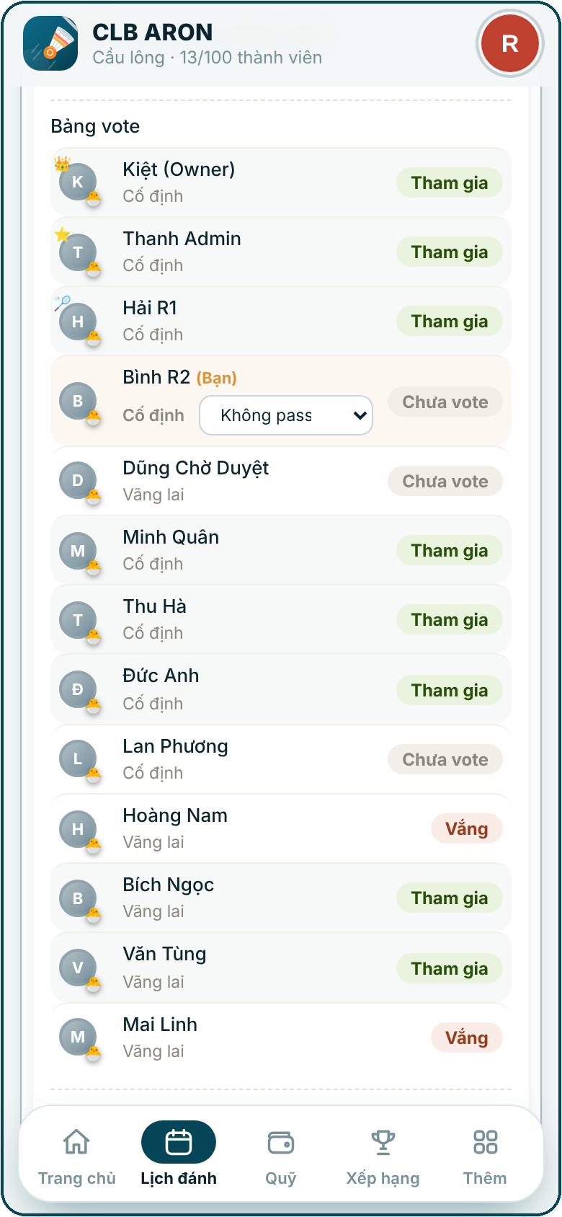
Nhường lịch (pass) cho bạn khác
THÀNH VIÊN CỐ ĐỊNH
1
Mở ô 'Không pass'
Ở dòng của bạn trong bảng vote của buổi.
2
Chọn người nhận
Chọn 'Pass cho…' một thành viên Vãng lai.
3
Về phí
Bạn vẫn trả phí buổi đó, người nhận pass được miễn phí.
4
Huỷ nhường
Chọn lại 'Không pass' nếu bạn đi được.

Slide 8
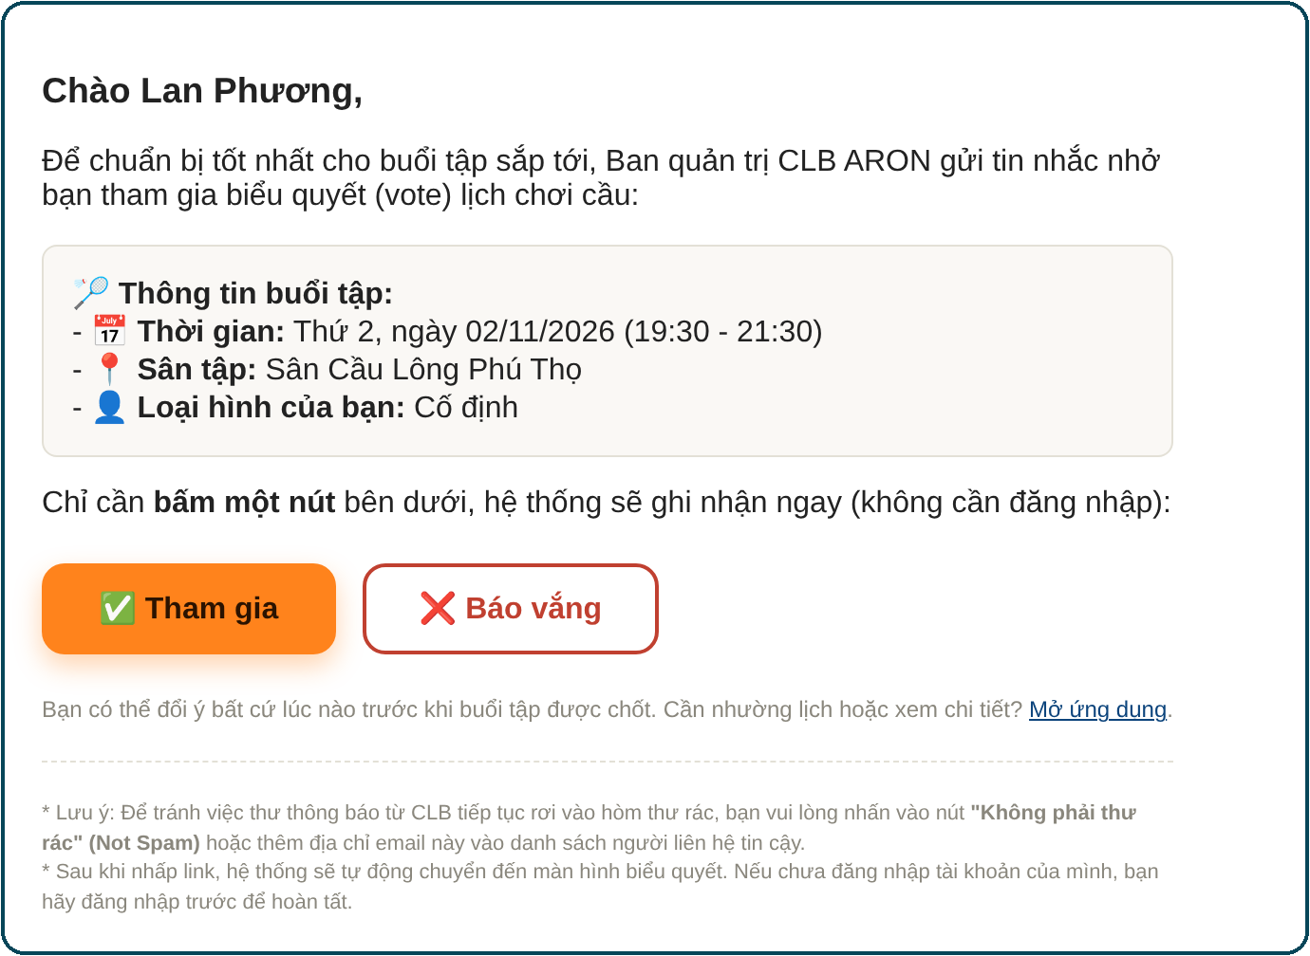
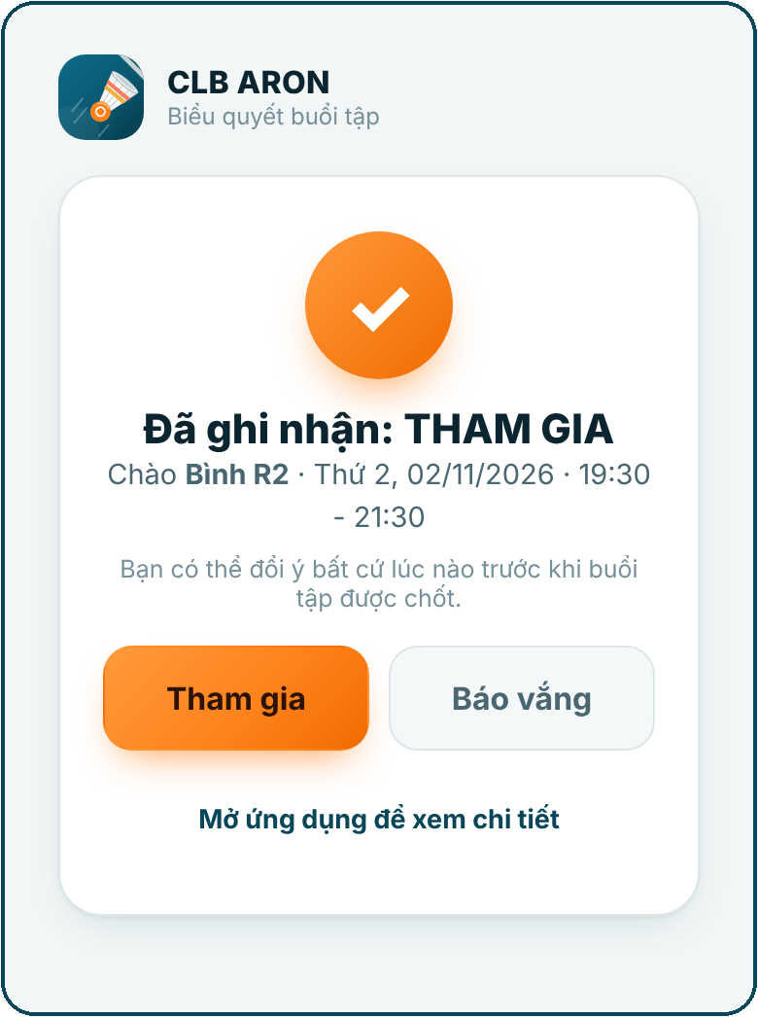
Vote nhanh ngay trong email
EMAIL NHẮC VOTE
1
Mở email nhắc vote
Thư từ CLB có hai nút: Tham gia và Báo vắng.
2
Bấm một nút
Không cần đăng nhập, hệ thống ghi nhận ngay.
3
Đổi ý
Trang xác nhận có hai nút để đổi lựa chọn.
4
Không ghi nhận được?
Buổi đã chốt hoặc chưa đăng ký tháng: mở ứng dụng để xử lý.

Slide 9
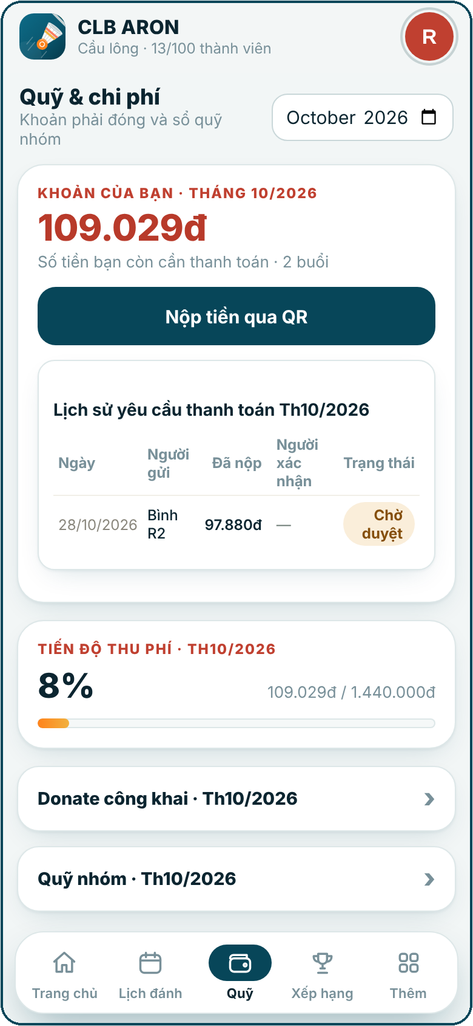
Quỹ và thanh toán
QUỸ
1
Khoản của bạn
Số tiền còn cần đóng trong tháng và số buổi tính phí.
2
Nộp tiền qua QR
Quét mã, chuyển khoản rồi gửi xác nhận đã nộp.
3
Chờ Admin duyệt
Trạng thái chuyển sang Đã duyệt khi Admin xác nhận.
4
Donate và quỹ nhóm
Mở các mục bên dưới để xem đóng góp chung.

Slide 10
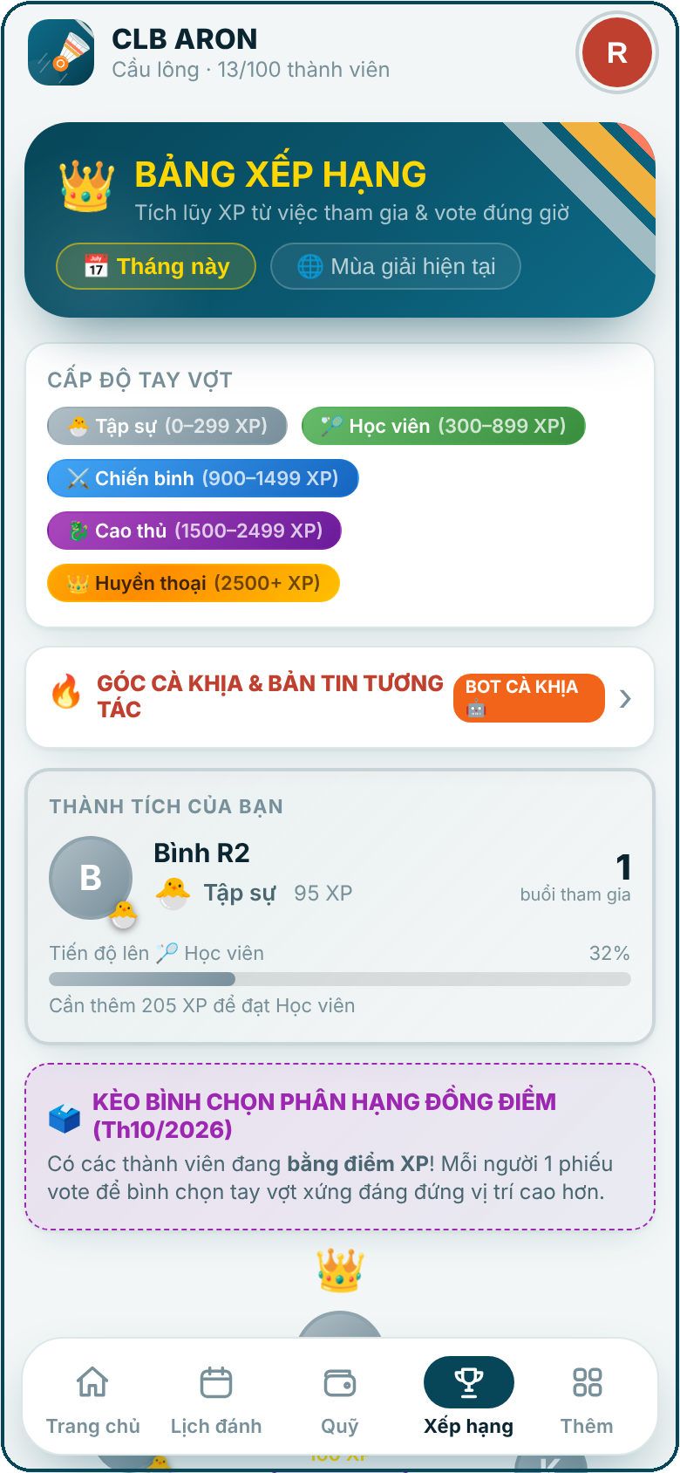
Xếp hạng và cấp tay vợt
XẾP HẠNG
1
Tích XP
XP tăng khi bạn tham gia và vote đúng giờ.
2
Lên cấp
Tập sự, Học viên, Chiến binh, Cao thủ, Huyền thoại.
3
Bảng xếp hạng
Chọn Tháng này hoặc Mùa giải hiện tại.
4
Mùa giải mới
Admin có thể khởi tạo mùa mới để tính lại XP.

Slide 11
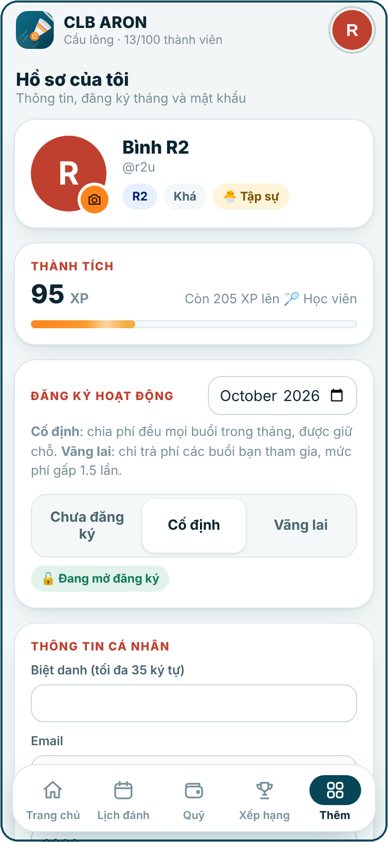
Hồ sơ và cài đặt cá nhân
HỒ SƠ
1
Ảnh đại diện
Chạm vào ảnh để đổi.
2
Biệt danh và liên hệ
Cập nhật biệt danh, email, số điện thoại.
3
Đổi mật khẩu
Nên đổi mật khẩu định kỳ.
4
Giao diện sáng hoặc tối
Chạm ảnh đại diện ở góc phải để đổi.

Slide 12



Cài ứng dụng ra màn hình chính
CÀI ĐẶT
iPhone (Safari)
Bấm nút Chia sẻ, chọn 'Thêm vào MH chính', rồi bấm Thêm.
Android (Chrome)
Bấm menu ba chấm, chọn 'Cài đặt ứng dụng' hoặc 'Thêm vào màn hình chính'.
Máy tính (Chrome)
Bấm nút 'Mở trong ứng dụng' ở thanh địa chỉ để cài như một ứng dụng riêng.

Slide 13
Câu hỏi thường gặp
HỎI ĐÁP
Không thấy nút vote?
Bạn chưa đăng ký hoạt động tháng, hoặc buổi đã chốt.
Nút 'Hết chỗ vãng lai'?
Buổi đã đủ suất vãng lai. Báo Admin nếu muốn chờ.
Quên mật khẩu?
Bấm 'Quên mật khẩu' ở màn hình đăng nhập.
Vote nhầm?
Bấm lại nút còn lại trước khi buổi được chốt.
Chưa nhận được email?
Kiểm tra thư rác và bấm 'Không phải thư rác'.
Cần hỗ trợ thêm?
Liên hệ Admin hoặc R1 của CLB.

Slide 14
Chúc cả nhà đánh cầu vui!
Cần giúp gì, nhắn Admin hoặc R1 của CLB ARON.

